Slide 1


大学生成长服务平台

Slide 2
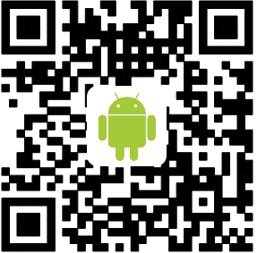
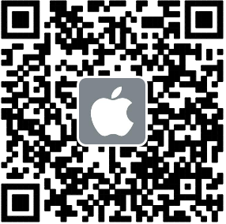
PU操作手册
PU安卓下载 PU苹果下载
PU Android download PU IPHONE download
PU口袋校园地址：苏州市吴中区星湖街328号创意产业园4栋B103室
客服qq公众号：400 8788 593
网址：www.tiangongwang.com

Slide 3

www.pocketuni.net
分享 Sharing
专注 Concentration
高效 Efficiency
创新 Innovation

Slide 4
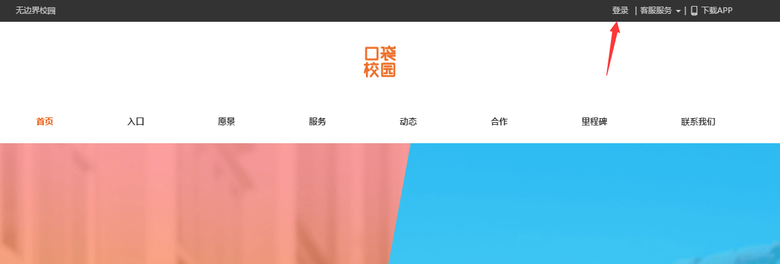
PU口袋校园
POCKET
UNIVERSITY
网页版登录：www.pocketuni.net
或直接搜索PU口袋校园
点击右上角【登录】

Slide 5
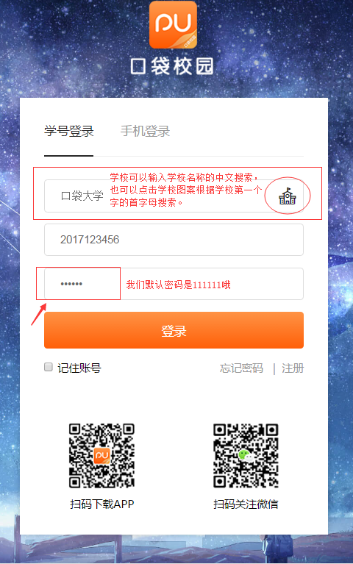
PU口袋校园
POCKET
UNIVERSITY
1 登录
网页版登录：www.pocketuni.net
选择学校
输入学号
首次登录输入初始密码（111111）
手机号登录只有用学号登录绑定过手机号的用户才可以，首次登录不可以用手机号登录。

Slide 6
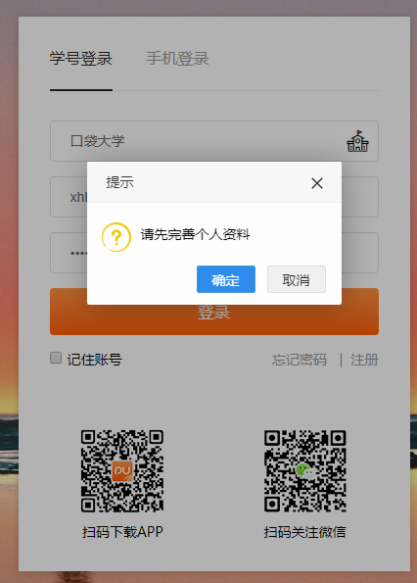
PU口袋校园
POCKET
UNIVERSITY
首次登录者需要在PU的进行账号初始化，网页版界面登录会提示 【请完善个人资料】

Slide 7
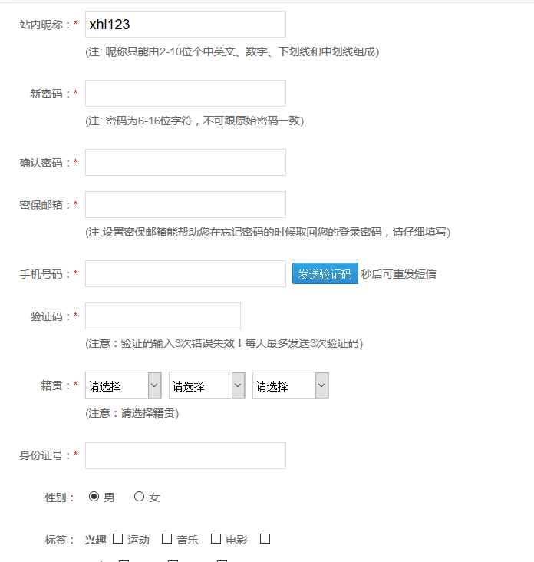
PU口袋校园
POCKET
UNIVERSITY
按要求完善初始化资料
完善账户个人资料，红色星号为必填项目，昵称、密码、密保邮箱、手机号码、验证码、籍贯、身份证号码，填写完毕后，点击“确定“初始化动作完成。

Slide 8
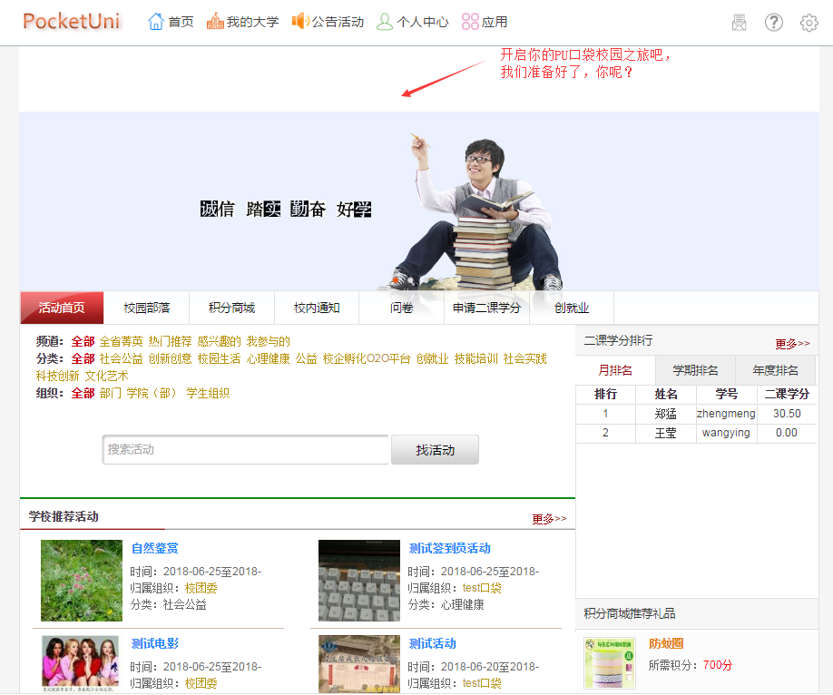
PU口袋校园
POCKET
UNIVERSITY
账号正式激活可以正常使用操作啦

Slide 9
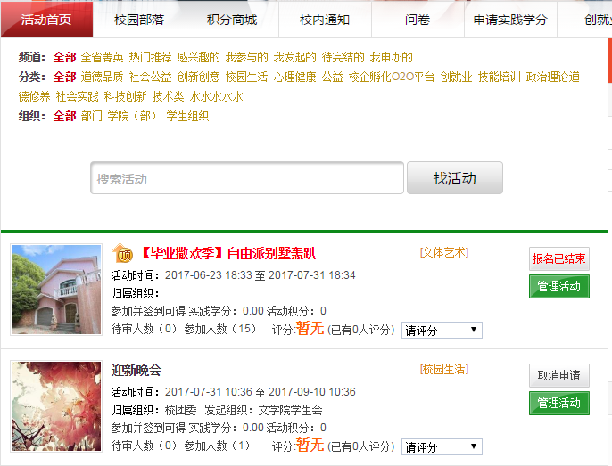
PU口袋校园
POCKET
UNIVERSITY
2.首页
1.活动首页：
包含全省活动、PU官方活动
及全校所有活动
2.校园部落：
校内学生组织、学生社团及
团支部统称为校园部落
3.校内通知：
可以查看校方发布的通知公告
4.问卷：
由校方发布学生完成问卷调查
5.申请实践学分（时）：
可以申请第二课堂类学时

Slide 10
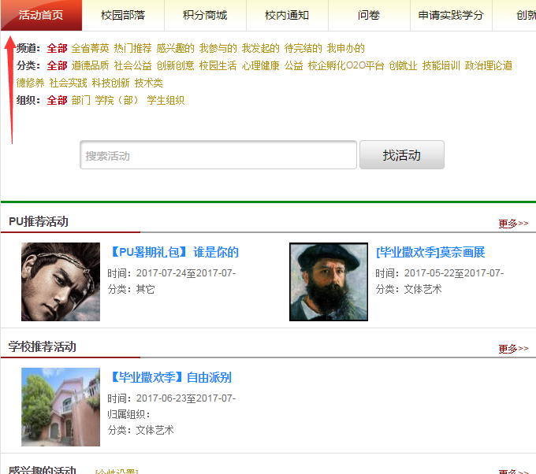
PU口袋校园
POCKET
UNIVERSITY
3.活动首页
活动首页频道分为：
全省精英活动
热门推荐活动
感兴趣活动
我参与的
我发起的
待完结的
可以根据需要的频道、分类、组织等自行选择搜索指定活动点击活动名称报名参加

Slide 11
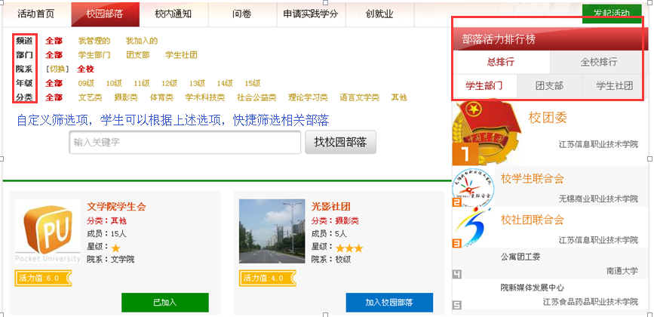
PU口袋校园
POCKET
UNIVERSITY
4.校园部落
校园部落中，可以显示学校所有的校园社团及组织。也可以通过频道、部门、院系、年级和分类自行选择加入。
部落活力排行榜：
总部落排行榜显示全省高校最具活力的前十名，全校排行则显示各自学校的前十位；

Slide 12
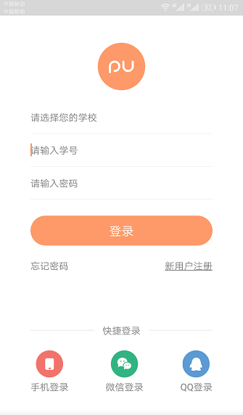
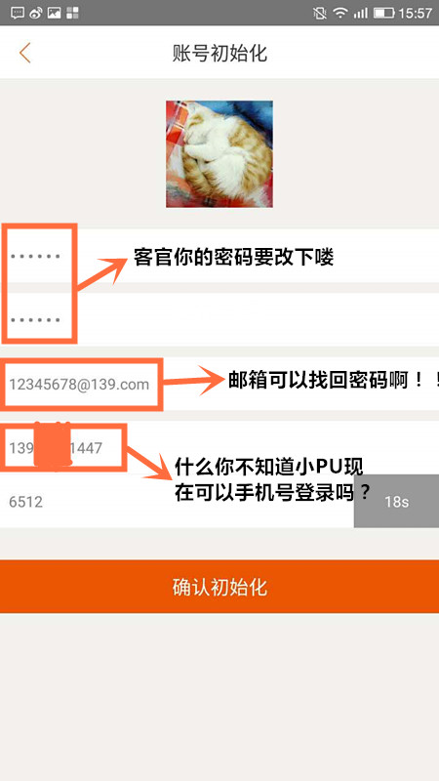
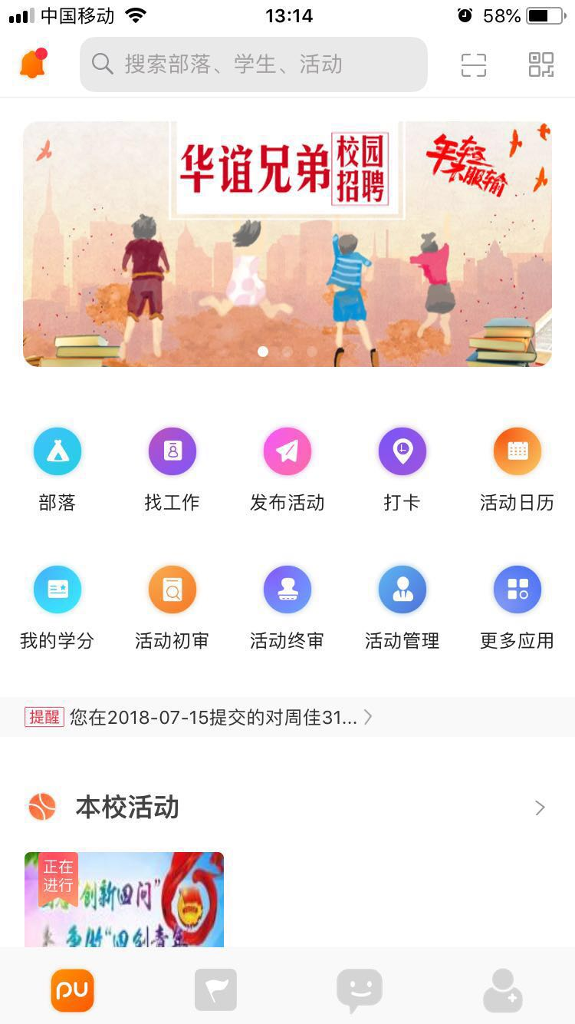
PU口袋校园
POCKET
UNIVERSITY
选择对应学校、输入学号和密码进行登陆
或使用手机号码登陆（此功能需绑定手机号后方可使用）
也可用QQ 或者微信登陆，登陆后是游客账号，只能浏览app，如若参加活动需绑定PU账号。
1.客户端登录

Slide 13
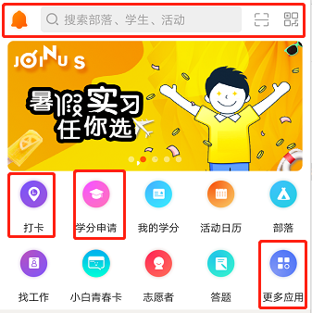
PU口袋校园
POCKET
UNIVERSITY
2.客户端首页
系统通知：
1.系统消息通知 2.校园通知
3.PU公告 4.消息列表
扫一扫：
1.无发起活动权限学生扫他人二维码关注好友。
2. 活动管理员还可帮助他人签到。
二维码：
点击开是展示我的二维码，我的 UID，可以用这个二维码进行活动签到，互扫加好友。
打卡：
由有发起打卡活动权限的用户发起的任务，学生在规定时间规定地点需要打卡的活动。
学分申请：
点击进行学分申请，或搜索查看自己已申请项。
更多应用：
查看到活动发布，活动管理，德育分等多个小应用

Slide 14
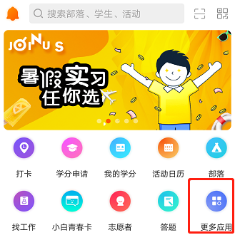
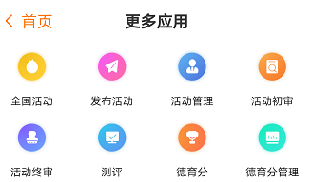
PU口袋校园
POCKET
UNIVERSITY
3.更多应用
全国活动：
显示全国的活动，可按照活动榜单和学校进行筛选。
发布活动：
点击创建活动，只有社团负责人和学生干部有发起活动的权限。
活动管理：
活动发起人可以对自己创建的活动进行管理，对活动成员进行管理。
活动初审、终审：
初审老师对活动进行初审，设置活动学分、积分、设置签到员人数，选择终审老师，通过审核，也可以驳回给发起人重新修改，驳回需要填写驳回理由，终审老师可进行与初审老师一样的操作，终审通过后活动会显示在前台，学生可以报名参加活动。
测评：
点击进行趣味或职业测评。
德育分、德育分管理：
用户可查看基础分和扣分项，拥有德育分管理权限的老师可以对参与活动的成员进行德育分管理。
这位同学你的加入理由很充分，不知道副社长这个职位你满意否？

Slide 15
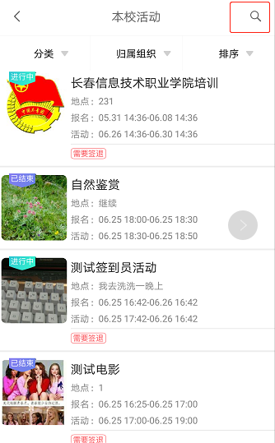
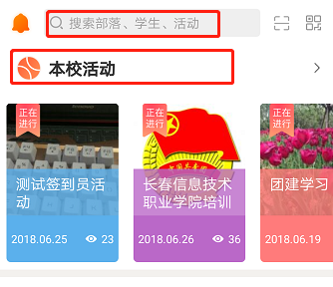
PU口袋校园
POCKET
UNIVERSITY
4.客户端活动频道
客户端首页点击“本校活动”，推荐本校的活动，可筛选本校的活动，点击后进入活动详情页。
这位同学你的加入理由很充分，不知道副社长这个职位你满意否？

Slide 16
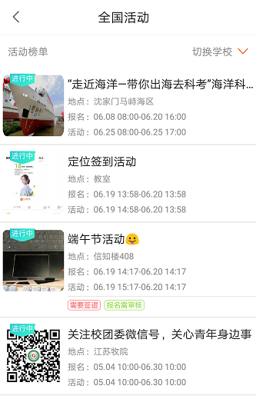
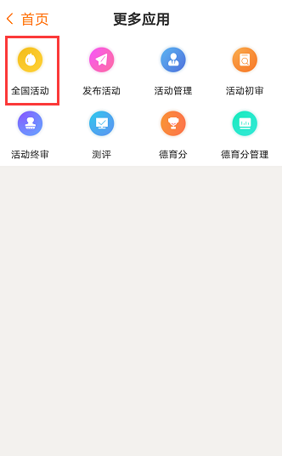
PU口袋校园
POCKET
UNIVERSITY
全国活动：
显示全国的活动，可按照活动榜单和学校进行筛选
这位同学你的加入理由很充分，不知道副社长这个职位你满意否？

Slide 17
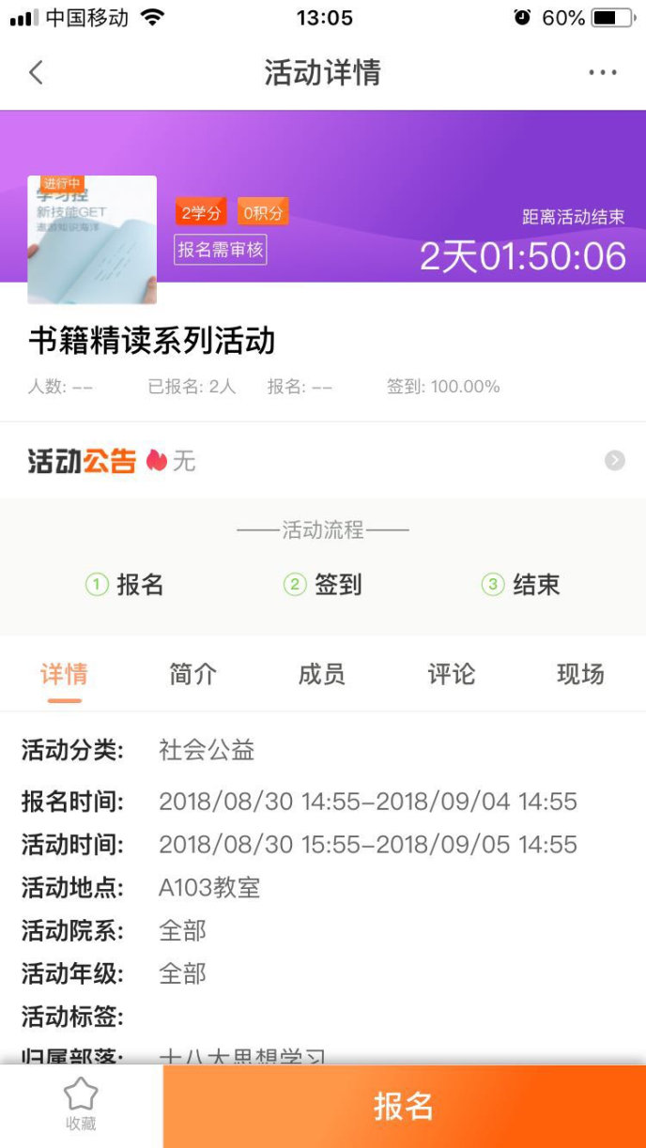
PU口袋校园
POCKET
UNIVERSITY
6.客户端活动详情
详情：页面展示活动详细内容和规则
评论：展示这个活动的评论
成员：显示活动的成员列表（可看是否签到以及设置签到员）
现场：晒活动的现场图片
报名：报名时点击报名，报名成功后，显示签到，如有签退要求显示签退
这位同学你的加入理由很充分，不知道副社长这个职位你满意否？

Slide 18
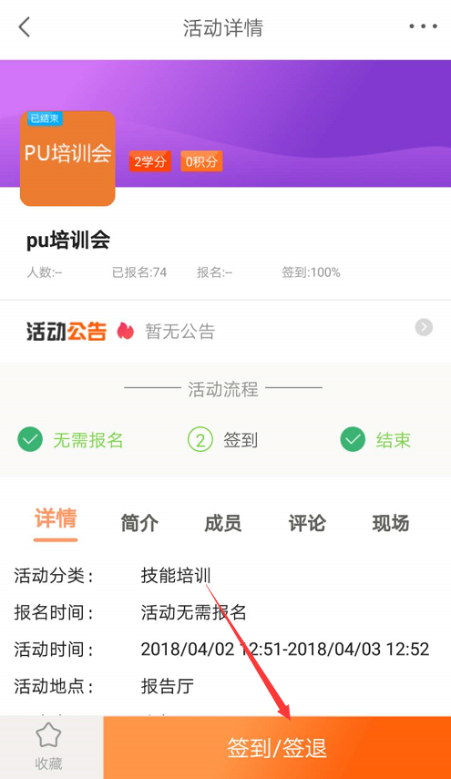
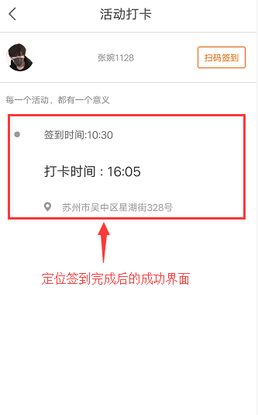
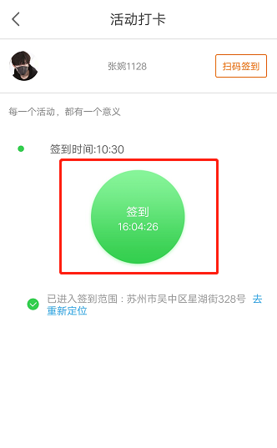
PU口袋校园
POCKET
UNIVERSITY
7.活动签到-定位签到（情况一）
到达签到范围，点击活动详情页的“签到”，进入活动打卡界面，点击绿色圆圈里的“签到”，进行定位签到。
这位同学你的加入理由很充分，不知道副社长这个职位你满意否？

Slide 19
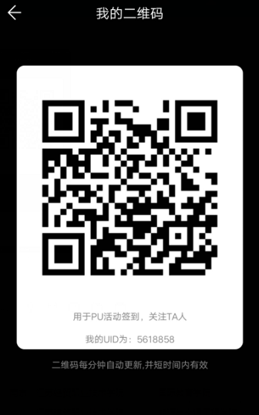
PU口袋校园
POCKET
UNIVERSITY
活动签到-定位签到（情况二）
进入活动打卡界面，如果由于网络等原因造成定位签到失败，也可以点击“扫码签到”，把二维码展示给活动发起人手动扫码签到。
这位同学你的加入理由很充分，不知道副社长这个职位你满意否？

Slide 20
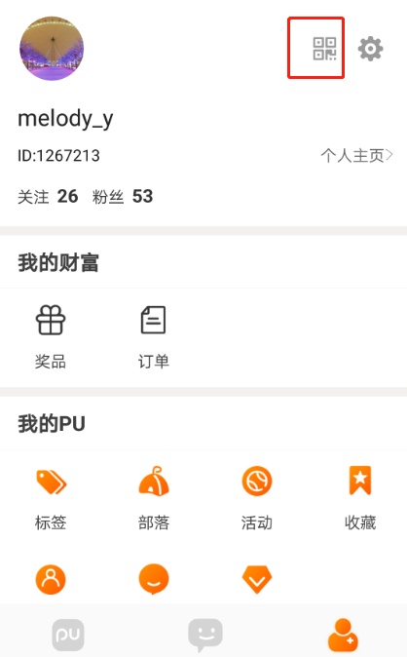
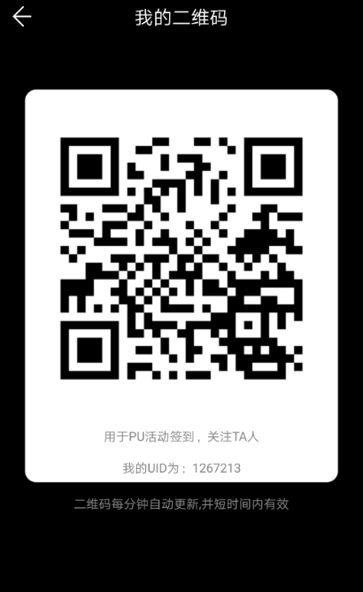
PU口袋校园
POCKET
UNIVERSITY
活动签到-非定位签到
报名活动的你出示自己的二维码给到活动发起者或活动签到员扫描即可签到签退
这位同学你的加入理由很充分，不知道副社长这个职位你满意否？

Slide 21
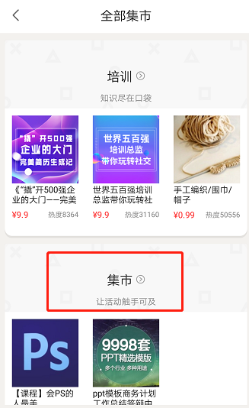
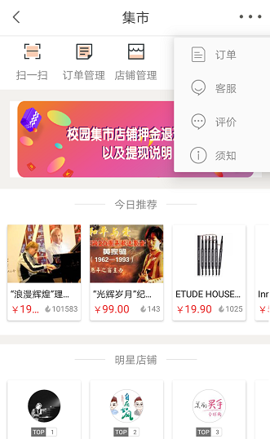
PU口袋校园
POCKET
UNIVERSITY
8.值得看看-集市
集市：
是为个人或组织提供活动、聚会发布管理、参与功能的版块，亦具有活动、聚会的含义，社团、学生会、店铺方通过使用PU口袋校园沙龙平台发布的信息，形式包括但不限于活动、DIY、会议、培训、赛事、招聘、展览、公益等合法形式。可在沙龙板块购买PU带给大家的优质性价比的商品或者PU的周边物品。亦或者在PU上开店创业，获得你的大学第一桶金。
这位同学你的加入理由很充分，不知道副社长这个职位你满意否？

Slide 22
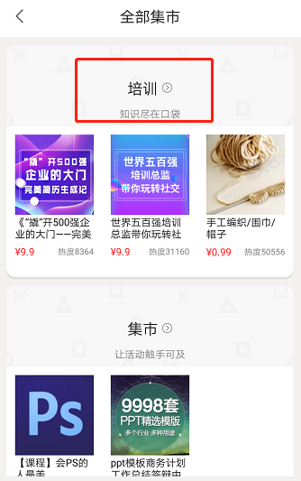
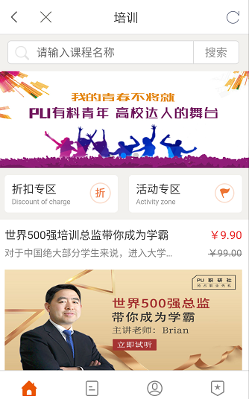
PU口袋校园
POCKET
UNIVERSITY
9.值得看看-培训
培训：
主要为学生提供海量、优质的课程，用户可以根据自身的学习程度，自主安排学习进度。pu 培训课堂立足于实用性的要求，与多家教育、培训机构建立合作，课程数量已达2000+，课时总数超30000,涵盖摄影、唱歌、实用类、技能培训、互联网 IT 类、职场技能、考试认证等十余大门类。
这位同学你的加入理由很充分，不知道副社长这个职位你满意否？

Slide 23
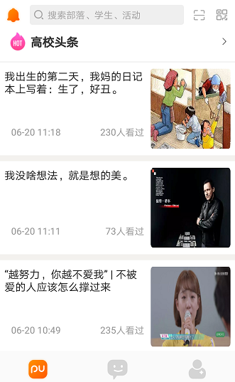
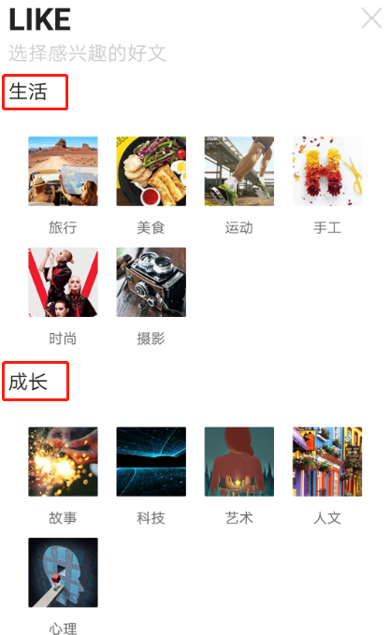
PU口袋校园
POCKET
UNIVERSITY
10.高校头条
兴趣好文：
每日推送好文，学生可以选择自己喜欢的主题选择阅读
这位同学你的加入理由很充分，不知道副社长这个职位你满意否？

Slide 24
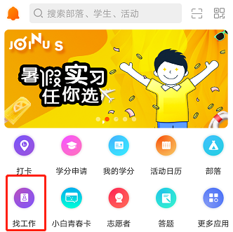
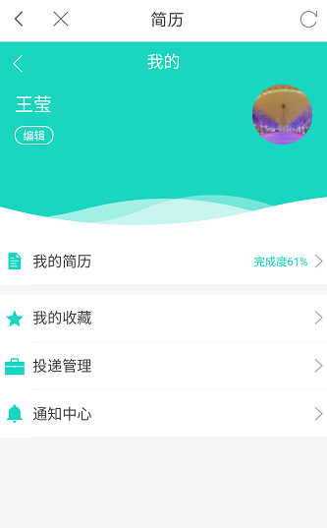
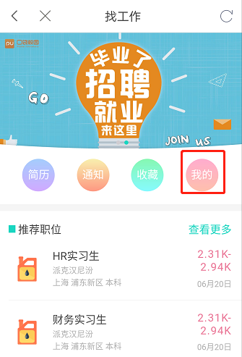
PU口袋校园
POCKET
UNIVERSITY
11.简历
我的简历：修改编辑自己的简历
我的收藏：查看我收藏的企业招聘信息
投递管理：管理查看已投简历
通知中心：查看简历或职位申请的相关消息推送
这位同学你的加入理由很充分，不知道副社长这个职位你满意否？

Slide 25
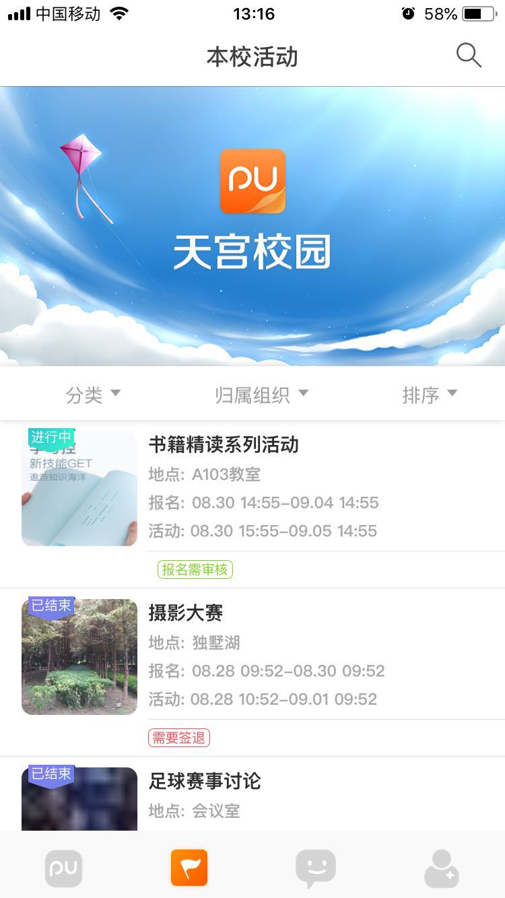
PU口袋校园
POCKET
UNIVERSITY
12.本校活动
搜索：搜索本校内的所有活动
首页图片：可以在后台全局配置里面上传顶图图片
筛选：可以通过分类、归属组织、以及排序来查找本校的活动。
分类：可以通过学校设置的活动分类筛选
归属组织：归属组织、院系列表
排序：即将开始、最热排序
这位同学你的加入理由很充分，不知道副社长这个职位你满意否？

Slide 26
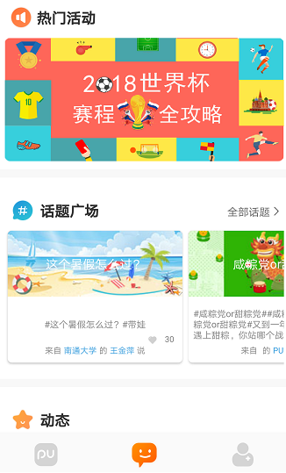
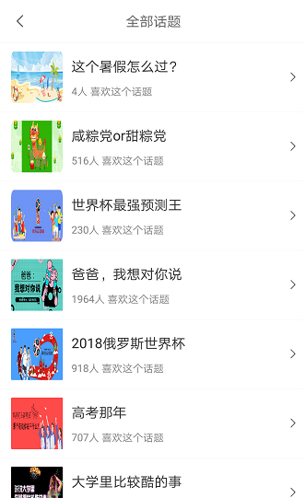
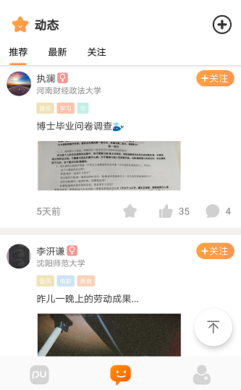
PU口袋校园
POCKET
UNIVERSITY
13.互动
热门活动：全国 、省级 、市级或PU的活动推荐位。
话题广场：主题话题推荐的罗列，点击某一话题可以进行话题互动
动态：话题微博列表展示，点击可进话题详情，有加好友，收藏，点赞，评论，举报的功能。
这位同学你的加入理由很充分，不知道副社长这个职位你满意否？

Slide 27
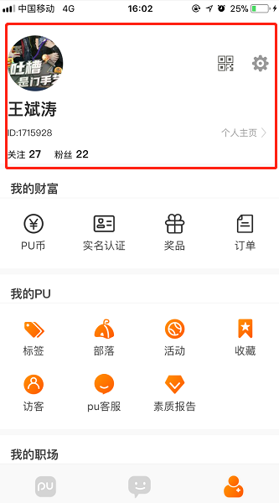
PU口袋校园
POCKET
UNIVERSITY
14.客户端我的设置
设置：个人资料、修改密码、绑定手机、清除缓存、绑定身份证号码等信息
二维码：活动参与二维码及加好友二维码（每分钟自动更新，短时间有效）
个人主页：个性签名、关注和被关注状态
PU币：可提现和消费
实名认证：提现之前需要先实名认证通过才可以
奖品：我的奖品列表展示，点击查看奖品详情。
订单：平台消费订单，以及PU币提现明细
这位同学你的加入理由很充分，不知道副社长这个职位你满意否？

Slide 28


